Slide 1
Российские чемпионы и призёры
Олимпиады в Сочи 2014
(биатлон, бобслей, сноубординг, шорт-трек)
Работу выполнила:
Забелина Виктория
Ученица 6 класса
Научный руководитель:
Забелина Алена Васильевна
Учитель начальных классов
Билитуй, 2015

Slide 2
Биатлон
Бобслей
Сноубординг
Шорт-трек

Slide 3
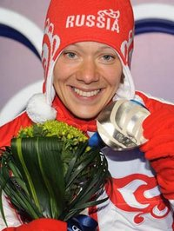
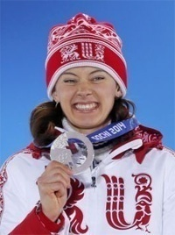
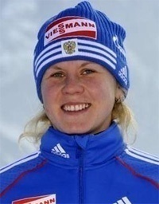
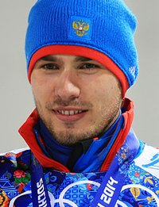
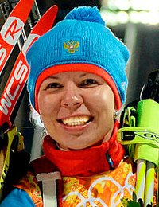
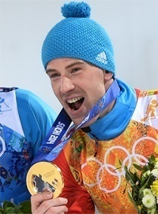
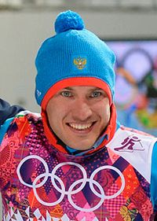
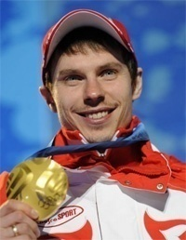
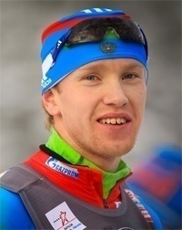
Романова Яна Сергеевна
Шумилова Екатерина Евгеньевна
Вилухина Ольга Геннадьевна
Зайцева Ольга Алексеевна
Шипулин Антон Владимирович
Малышко Дмитрий Владими-рович
Гараничев Евгений Александро-вич
Устюгов Евгений Романович
Волков Алексей Анатольевич

Slide 4
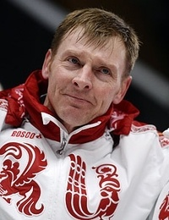
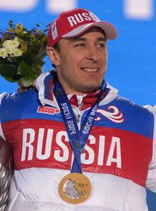
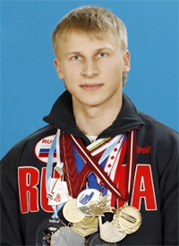
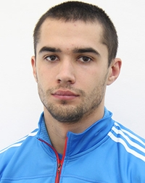
Воевода Алексей Иванович
Зубков Александр Юрьевич
Негодайло Алексей Александрович
Труненков Дмитрий Вячеславович

Slide 5
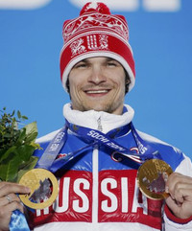
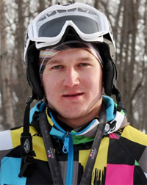
Олюнин Николай Игоревич
Уайлд Вик
Заварзина Алена Игоревна

Slide 6
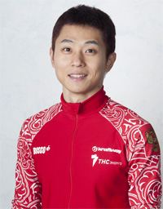
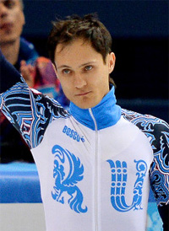
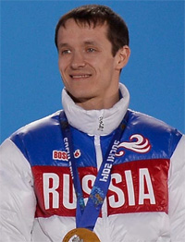
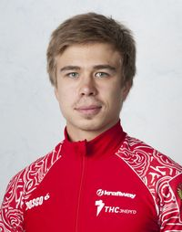
Ан Виктор
Григорьев
Владимир Викторович
Захаров Руслан Альбертович
Елистратов Семён Андреевич

Slide 7
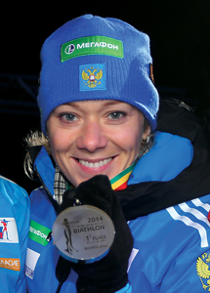
Место рождения: Москва
Дата рождения: 16 мая 1978 года
Двукратная олимпийская чемпионка в эстафете и двукратная олимпийская вице-чемпионка, трёхкратная чемпионка мира, многократная победительница этапов Кубка мира, заслуженный мастер спорта и просто наша «Зайка».
Зайцева Ольга Алексеевна
Олимпийские медали:
 | Турин 2006 золото | Эстафета, 4×6 км | 23.02.2006
 | Ванкувер 2010 золото | Эстафета, 4×6 км | 23.02.2010
 | Ванкувер 2010 серебро | Масс-старт, 12.5 км | 21.02.2010
 | Сочи 2014 серебро | Эстафета, 4×6 км | 21.02.2014
Отец Ольги — летчик гражданской авиации Алексей Николаевич Зайцев, мать — воспитательница детского сада Александра Дмитриевна Зайцева. В данный момент родители на пенсии.
Ольга начала заниматься лыжными гонками в 1987 году под руководством тренера-преподавателя Нестеровой Светланы Вячеславовны, когда училась в 3-ем классе общеобразовательной школы № 859 г. Москвы. Взяв пример со своих старших сестер Оксаны (тренер-преподаватель Нестерова С.В.) и Елены (тренер-преподаватель Чукедова Е.В.), которые в то время уже учились в спортивных классах общеобразовательной школы № 629 и тренировались в СДЮШОР № 43, она так же стала заниматься лыжными гонками.

Slide 8
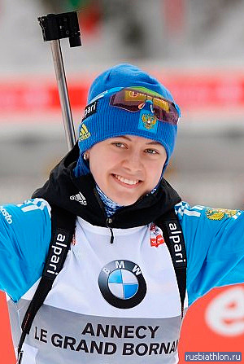
Российская биатлонистка Вилухина Ольга Геннадьевна родилась в Межгорье, Башкирской АССР, СССР 22 марта 1988 в году. Окончила Сибирскую академию управления и массовых коммуникаций по профессии государственное и муниципальное управление.
Мало кто знает, что Ольга Вилухина стартовала в карьере как лыжница, но по воле случая, 10 лет назад, в 2004, стала биатлонистской. Благодаря Валерию Иванову, тренеру Ольги, мир увидел её талант.
Спортивная карьера
Ольга Вилухина начала выступать на трассах Кубка мира уже с сезона 2008-09 в возрасте 20 лет.
Достижения (призовые):
1 марта 2012: Чемпионат Мира по биатлону, Руполдинг (Германия), гонка преследование, 3-е место;
1 декабря 2012: Кубок Мира по биатлону, Остерсанд (Швеция), спринт, 3-е место;
16 марта: Кубок Мира по биатлону, Ханты-Мансийск (Россия), гонка преследование, 2-е место;
9 февраля: Зимние олимпийские игры, Сочи (Россия), спринт, 2-е место;
22 марта: Кубок Мира по биатлону, Хольменколлен (Норвегия), гонка преследование, 3-е место.
В 2006 году на Чемпионате мира среди юниоров взяла золото в спринте.
Сочи 2014 серебро | Спринт, 7.5 км | 09.02.2014
Сочи 2014 серебро | Эстафета, 4×6 км | 21.02.2014

Slide 9
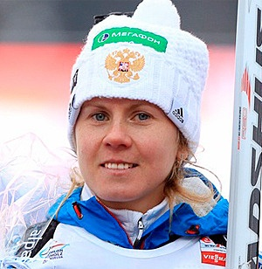
Романова Яна Сергеевна дата рождения: 11 мая 1983 года
Родилась в Кургане. Победительница этапа Кубка мира в спринте (Ханты-Мансийск – 2010). Первое место в эстафете (Хохфильцен-2009). В сентябре 2013 года Курганская городская Дума наградила Почетной грамотой учителя физкультуры школы № 23 Валерия Кондакова.
Достижения:
Заслуженный мастер спорта (24 февраля 2014 г.)
Медаль ордена «За заслуги перед Отечеством» первой степени (24 февраля2014 г. ) — за большой вклад в развитие физической культуры и спорта, высокие спортивные достижения на XXII Олимпийских зимних играх 2014 года в городе Сочи
Медаль «За укрепление боевого содружества» (Минобороны, 2014 год) — за большой вклад в развитие физической культуры и спорта, высокие спортивные достижения на XXII Олимпийских зимних играх 2014 года
Олимпийские медали:
Сочи 2014 серебро | Эстафета, 4×6 км | 21.02.2014

Slide 10
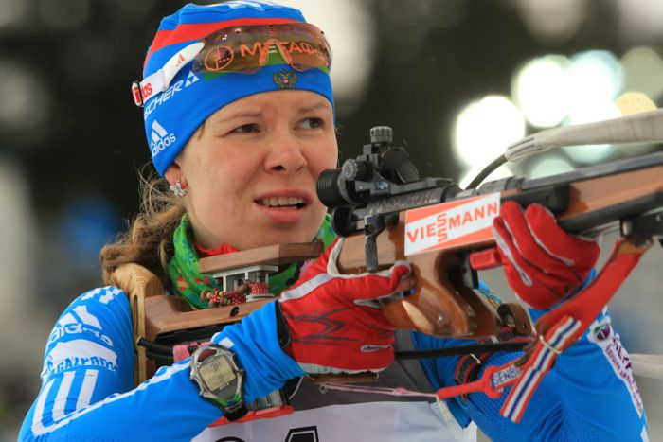
Неоднократный призер чемпионатов Европы Екатерина Евгеньевна Шумилова родилась 25 октября 1986 года в Соликамске, Пермского края. С детства занималась лыжным спортом под присмотром своего папы Евгения Юрьевича. В биатлон перешла в 2004 году по предложению друга отца. «Хорошо, что подвернулся именно биатлон — дисциплина, очень похожая на лыжные гонки, плюс стрельба. Так я и очутилась в этом виде спорта в 18 лет», — вспоминает Екатерина. Достаточно позднее знакомство с биатлоном не помешало спортсменке успешно выступать на соревнованиях самого высокого уровня.
Олимпийские медали:
 | Сочи 2014 серебро | Эстафета, 4×6 км | 21.02.2014

Slide 11
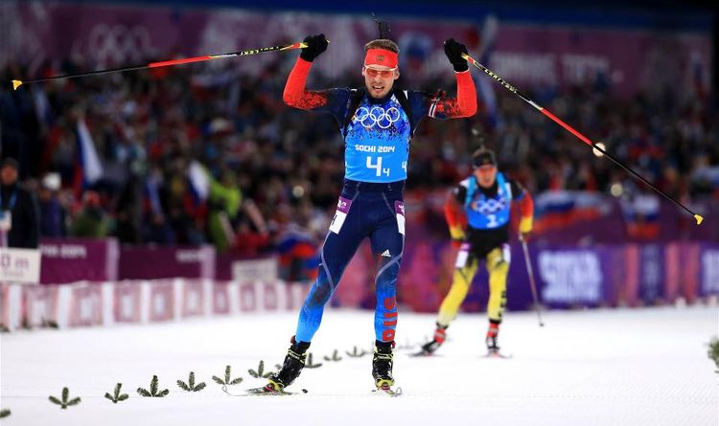
Антон Владимирович Шипулин родился 21 августа 1987 г. в Тюмени в спортивной семье. Родители - мастера спорта по лыжным гонкам и биатлону, сестра Анастасия Кузьмина (Шипулина) - двукратная олимпийская чемпионка по биатлону.
На зимних Олимпийских играх-2014 в Сочи завоевал золотую медаль в эстафете. Бронзовый призер Олимпийских игр-2010 в Ванкувере. Двукратный серебряный и двукратный бронзовый призер чемпионатов мира. Абсолютный чемпион Европы среди юниоров 2008 г. В данное время является лидером мужской сборной, борется за большой хрустальный глобус.
«Золотой» финиш Антона Шипулина на Олимпийских играх в Сочи
Сочи 2014 золото | Эстафета, 4×7.5 км | 22.02.2014
Ванкувер 2010 бронза | Эстафета, 4×7.5 км | 26.02.2010

Slide 12
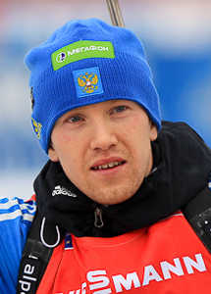
Волков Алексей Анатольевич
Место рождения: Тюменская область, г. Радужный
Дата рождения: 5 апреля 1988 года
Неоднократный чемпион Европы и России. На этапе Кубка мира в Оберхофе-2013 занял первое место в эстафете. Дважды побеждал на этапах КМ в смешанной эстафете (2011- Хохфильцен, 2012-Эстерсунд). Как и большинство биатлонистов, сначала занимался чистыми лыжами. Но в российском и мировом биатлоне имеет репутацию отличного стрелка. В сезоне 2010/11 Волков возглавил список самых метких биатлонистов IBU с точностью попаданий 90% (117 из 130). В декабре 2011-го после золотой смешанной эстафеты в Хохфильцене Сергей Кущенко назвал Волкова «Ворошиловским стрелком». Учился на электрика. С той поры осталась любовь устройствам, работающим на электричестве. Особенно к компьютерам.
Олимпийские медали:
Сочи 2014 золото | Эстафета, 4×7.5 км | 22.02.2014

Slide 13
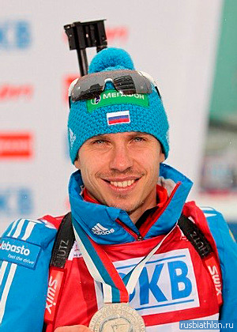
Евгений Романович Устюгов родился в Красноярске.
Дата рождения: 4 июня 1985 года
Биатлоном занимается с 12 лет. Увлекался также горными лыжами и скалолазанием. Олимпийский чемпион Ванкувера (2010) в масс-старте. На июль 2013 года победитель 3-х этапов Кубка мира. Окончил Сибирский государственный технологический университет по специальности «Лесоинженерное дело». Звезда российского биатлона посвятил дипломную работу совершенствованию плотового сплава в бассейне реки Тасеева. Женат на биатлонистке Александре Бондаревой. Дочери Вероника и Ксения. Реалист с хорошим чувством юмора. В перечне традиционных для спортсменов увлечений, таких как музыка, чтение и др., на первое место ставит сон.
Двукратный олимпийский чемпион
Ванкувер 2010 золото | Масс-старт, 15 км | 21.02.2010
Сочи 2014 золото | Эстафета, 4×7.5 км | 22.02.2014
Ванкувер 2010 бронза | Эстафета, 4×7.5 км | 26.02.2010

Slide 14
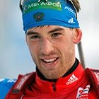
Дмитрий Владимирович Малышко родился в Сосновом Бору Ленинградской области. Дата рождения: 19 марта 1987 года. Биатлоном начал заниматься в 8 лет. На июль 2013 года обладатель четырех первых мест на этапах Кубка мира, 3 из которых российский биатлонист завоевал в немецком Оберхофе в январе 2013 года. Женат, есть сын. Студент Петербургского государственного университета сервиса и экономики. Работал менеджером по кредитам в банке. Отпуск проводит либо с девушкой, либо с друзьями на Паттайе в окружении гидроциклов, скутеров, слонов и циклопических лангустов. Заядлый грибник и автолюбитель. Следит за гонками «Формулы-1».
Олимпийские медали:
Сочи 2014 золото | Эстафета, 4×7.5 км | 22.02.2014

Slide 15
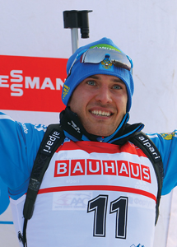
Гараничев Евгений Александрович
Дата рождения: 13.02.1988
Родился в п. Новоильинский Пермский края. Начинал в лыжной секции, поскольку в поселке на берегу Камы другой не было. В 2008 году выиграл золото в лыжной эстафете на чемпионате мира среди юниоров. Тогда же перешел в биатлон по совету земляка, олимпийского чемпиона Владимира Аликина. Пока лучший результат в личном зачете – первое место на этапе Кубка мира в спринте (Холменколлен-2012). Побеждал в эстафете. Студент Тюменского Государственного Университета. Увлечения: волейбол, футбол, музыка, компьютеры. Умеет лепить пельмени.
Олимпийские медали:
Сочи 2014 бронза | Индивидуальная гонка, 20 км | 13.02.2014

Slide 16
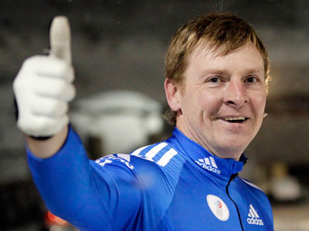
Александр Юрьевич Зубков (родился 10 августа 1974, Братск, Иркутская область, СССР) -российский саночник и бобслеист.
Двукратный олимпийский чемпион Сочи (2014)
Александр Зубков увлекся в возрасте 9-ти лет санным спортом, его первым тренером стала Елена Карабанова, а потом Людмила Антоненко. А затем Александр начал тренироваться у Павла Колоедова, который начал тренировать Зубкова в езде на санях и бобслее. Сейчас Александр Зубков имеет почетное звание заслуженного мастера спорта международного уровня по саням и бобслею. Входит в сборную команду России, как по саням, так и бобслею. Ему удалось 4 раза завоевать медали на чемпионате мира (в 2003, 2005 и 2008 году). Он стал обладателем пяти мировых бобслейных кубков мира – в двойках (в 2011 году), в четверках и двойках (в 2009 году), в четверках (в 2005, 2006 и 2009 году). В декабре 2005 году проходил кубок мира по бобслею в городе Иглс (Австрия), где Александр занял 2-е место в четырехместном экипаже и 1-е место в двухместном. В 2005 году спортсмен признан лучшим в Иркутской области.
Олимпийские медали:
Сочи 2014 золото | Двойки | 17.02.2014
Сочи 2014 золото | Четверки | 23.02.2014
Турин 2006 серебро | Четвёрки | 26.02.2006
Ванкувер 2010 бронза | Двойки | 21.02.2010

Slide 17
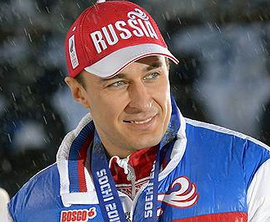
Место рождения: Краснодарский край, г. Сочи
Дата рождения: 9 мая 1980 года
Алексей Иванович Воевода российский бобслеист, двукратный олимпийский чемпион Игр в Сочи в двойках и четверках, серебряный призёр Олимпийских игр 2006 года в четвёрках, бронзовый призёр Олимпийских игр 2010 года в двойках, чемпион мира 2011 года в двойках. До перехода в бобслей стал трёхкратным чемпионом мира и трехкратным победителем Кубка мира (Nemiroff) среди профессионалов по армрестлингу. Также недавно Алексей Воевода заявил, что после Олимпийских игр в Сочи уходит из бобслея в армрестлинг: «Цыпленков и Пушкарь уже заскучали без меня».
Алексей Воевода — лучший разгоняющий бобслеист мира. Окончил Сочинский университет туризма и курортного дела. Владеет техникой рукопашного боя. Работал в охранных фирмах и инкассатором.
Олимпийские медали:
Сочи 2014 золото | Двойки | 17.02.2014
Сочи 2014 золото | Четверки | 23.02.2014
Турин 2006 серебро | Четвёрки | 26.02.2006
Ванкувер 2010 бронза | Двойки | 21.02.2010

Slide 18
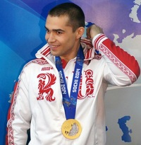
Алексей Александрович Негодайло (28 мая 1989, Иркутск) —российский бобслеист, разгоняющий, выступает за сборную России с 2011 года. Олимпийский чемпион 2014 года в четверках, серебряный призёр чемпионата мира, многократный победитель национальных первенств. С детства увлёкся спортом, в пятом классе записался в школьную секцию по баскетболу, потом ходил на волейбол, играл с друзьями в футбол. После окончания школы поступил в иркутский филиал Российского государственного университета физической культуры, спорта, молодёжи и туризма, где активно занимался лёгкой атлетикой, в частности, бегал на спринтерские дистанции — получил в этой дисциплине звание мастера спорта. В 2010 году решил попробовать себя в бобслее, спустя какое-то время в качестве разгоняющего прошёл отбор в основной состав национальной сборной и стал ездить на крупнейшие международные старты, порой показывая довольно неплохой результат. «Бобслей — это постоянный адреналин, резкий, взрывной, истинно мужской вид спорта. Теперь я нацеливаюсь только на победы»
Олимпийские медали:
Сочи 2014 золото | Четвер-ки | 23.02.2014

Slide 19
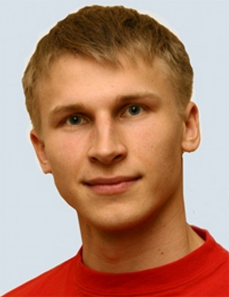
Дмитрий Вячеславович Труненков родился 19 апреля 1984 года в посёлке Тасеево, Красноярский край. С юных лет любил силовые упражнения, занимался штангой, в течение двух лет бегал спринт. После случайного предложения перейти в бобслей решил попробовать этот вид спорта и втянулся: «Как проехал первый раз в бобе, влюбился в бобслей. И никогда не жалел о своём выборе». Окончил красноярскую Академию зимних видов спорта.
Российский бобслеист, разгоняющий, выступающий за сборную России с 2006 года. Олимпийский чемпион 2014 года в четверках, дважды серебряный призёр чемпионата мира, чемпион России и Европы, трехкратный обладатель Кубка мира, участник Олимпийских игр 2010 года в Ванкувере. Заслуженный мастер спорта, член спортивного общества «Локомотив».
Олимпийские медали:
Сочи 2014 золото | Четвер-ки | 23.02.2014

Slide 20
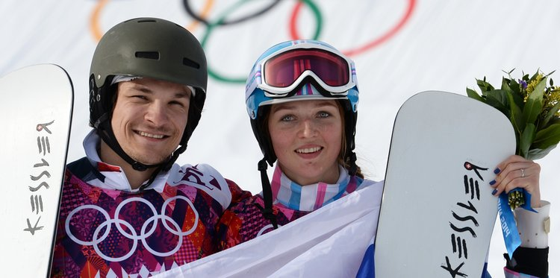
Американец Уайлд
Вик Уайлд является уроженцем города Уайт-Сэлмон из штата Вашингтон (США), где он родился в 1986 году. Начинал свою спортивную карьеру выступлениями за сборную США, где, вроде бы, и добивался неплохих результатов, но в когорте сильнейших сноубордистов мира не был — лишь только два раза Уайлд смог занять место в десятке сильнейших, но призовых мест в его коллекции не было. А по итогам всего сезона только однажды Вику удалось попасть в 20-ку сильнейших — в сезоне 2010/2011 он занял скромное 19-е место. Хотя на национальном уровне Вик добивался некоторых успехов, однажды став вторым на чемпионате США.
Россиянин Виктор Уайлд
История русского парня Виктора, именно это имя Уайлд взял после получения российского гражданства, начинается в 2009 году, когда он познакомился с российской сноубордисткой Алёной Заварзиной. По признанию самого Вика, их отношения развивались осторожно, но «через пару лет мы оба поняли, что настал момент, когда можно сделать этот шаг. Все случилось само собой».
Вик Уайлд и Алена Заварзина на Олимпиаде в Сочи
Факт
Вик Уайлд является единственным сноубордистом в истории, которому удалось выиграть две золотые медали на одной Олимпиаде.
Олимпийские медали:
Сочи 2014 золото | Параллельный гигантский слалом | 19.02.2014
Сочи 2014 золото | Параллельный слалом | 22.02.2014

Slide 21
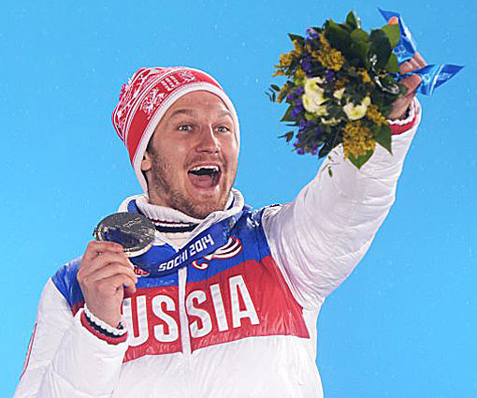
Родился в Красноярске.
Дата рождения: 23 октября 1991 года
Мастер спорта, специализируется на сноуборд-кроссе. Дебют талантливого сноубордиста на Кубке мира состоялся в сентябре 2009 года в Аргентине, а первый успех пришел на юниорском первенстве мира - в 2010 году Николай поднялся на верхнюю ступень пьедестала. На этапах Кубка мира лучший результат – второе место в 2012 году в канадском Стоунхэме. В предолимпийском сезоне Олюнин стал 17-м на чемпионате мира, а также однажды попал в десятку на этапе мирового Кубка. Чемпион России 2013 на олимпийской сочинской трассе. Увлекается хоккеем.
Олюнин Николай Игоревич
Олимпийские медали:
Сочи 2014 серебро | Сноуборд-кросс | 18.02.2014

Slide 22
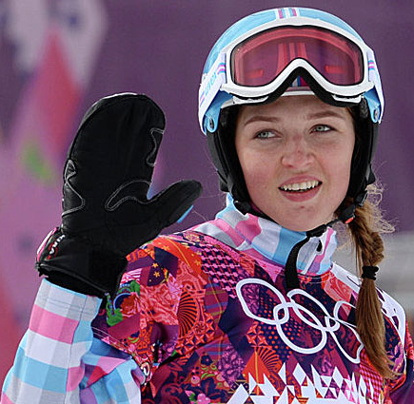
Место рождения: Новосибирская область, г. Новосибирск
Дата рождения: 27 мая 1989 года
Родилась в Новосибирске. Сноубордом увлеклась в 10 лет. Поначалу специализировалась на «биг-эйре», но затем переквалифицировалась в более скоростные параллельные дисциплины. Дебютировала на Кубке мира в Ландграфе в октябре 2006 года, однако тренеры сочли, что Алена пока не соответствует этому соревновательному уровню, и вернули ее на Кубок Европы. Первый полноценный сезон Заварзиной (2009/10) вышел успешным - она одержала победу на этапе Кубка мира и утвердилась в роли одного из лидеров сборной. На Олимпиаде в Ванкувере была 17-ой, однако, спустя год выиграла чемпионат мира в параллельном гигантском слаломе. После этой победы получила травму коленного сустава и выбыла до конца сезона. В период вынужденной паузы времени зря не теряла. Вышла замуж за американца Вика Уайлда, который ради любви сменил гражданство и выступает теперь за сборную России по сноуборду. На олимпийской трассе в Сочи Алена уже выиграла два золота чемпионата страны. Хобби: изобразительное искусство.
Заварзина Алена Игоревна
Олимпийские медали:
Сочи 2014 бронза | Паралле -льный гигантс-кий слалом | 19.02. 2014

Slide 23
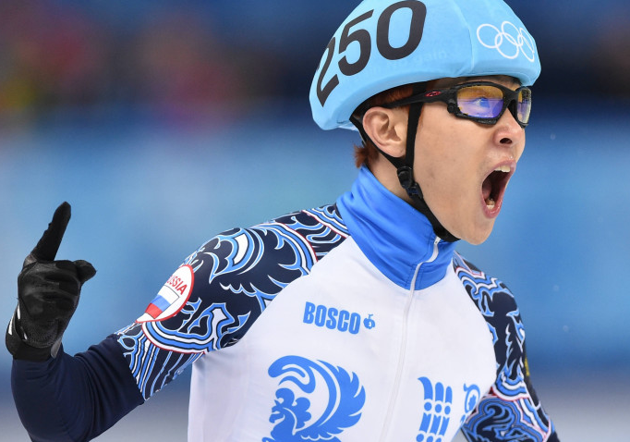
Виктор Ан родился 23 ноября 1985 года в Сеуле (Республика Корея). Известный российский шорт-трекист, до декабря 2011 года представлявший Республику Корея. Заслуженный мастер спорта России (2013). Единственный в шорт-треке шестикратный олимпийский чемпион, пятикратный абсолютный чемпион мира (2003—2007). Двукратный обладатель Кубка мира. Экс-рекордсмен мира на дистанциях 1000, 1500 и 3000 метров. Чемпион Европы и многократный чемпион России и Республики Корея. Рекордсмен Олимпийских игр по количеству золотых медалей в шорт-треке, а также единственный мужчина, выигравший три золотые медали зимних Игр в составе сборной России. 26 декабря 2011 года Президент России Дмитрий Медведев подписал указ о приёме Ан Хён Су в гражданство России. При смене гражданства конькобежец взял себе имя Виктор Ан. На соревнованиях Ан представляет Москву, где и проживает. Получив российское гражданство, Ан стал единственным в России трёхкратным чемпионом зимних Олимпийских игр, продолжающим свою карьеру.
На соревнованиях Ан представляет Москву, где и проживает. Получив российское гражданство, Ан стал единственным в России трёхкратным чемпионом зимних Олимпийских игр, продолжающим свою карьеру.
Олимпийские медали:
Сочи 2014 золото | 1000 м | 15.02.2014
Сочи 2014 золото | 500 м | 21.02.2014
Сочи 2014 золото | Эстафета, 5000 м | 21.02.2014
Сочи 2014 бронза | 1500 м | 10.02.2014

Slide 24
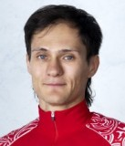
Григорьев Владимир Викторович
Дата рождения: 8 августа 1982 года
Родился в Шостке (Украина). Двукратный чемпион Европы на дистанции 500 м (2012, 2013). Рекордсмен мира в этой же дисциплине. Отец Виктор Григорьев руководил сборной Украины по шорт-треку, в том числе и на Олимпиадах в Солт-Лейк-Сити (2002) и Турине (2006). Что логично, поскольку западных соседей на этих Играх представлял единственный шорт-трекист, его подопечный и сын Владимир. В 2006-м Григорьев-младший был знаменосцем страны на церемонии закрытия. А после Олимпиады вместе с родителями переехал в подмосковный Клин и принял российское гражданство. Ванкувер-2010 Владимир пропустил, а сейчас оспаривает с бывшим корейцем Аном звание лидера сборной России на коротких дистанциях. Женат. Сын Егор. Хобби: компьютерные игры.
Олимпийские медали:
Сочи 2014 золото | Эстафета, 5000 м | 21.022014
Сочи 2014 бронза | 1000 м | 15.022014

Slide 25
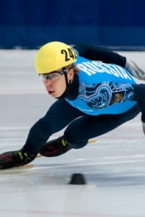
Елистратов Семён Андреевич
Дата рождения: 3 мая 1990 года
Родился в Уфе. В 17 лет стал чемпионом России по шорт-треку в многоборье. Участвовал в зимних ОИ-2010, где стабильно становился 24-м на всех индивидуальных дистанциях. В 2010-м, опередив всех в забеге на 500 м в китайском Чанчуне, стал первым россиянином, побеждавшим на этапах Кубка мира. Самокритично считает, что его слабые стороны – техника и тактика. Студент Башкирского института физической культуры.
Олимпийские медали:
Сочи 2014 золото | Эстафета, 5000 м | 21.02.2014

Slide 26
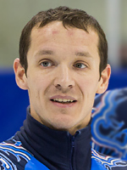
Захаров Руслан Альбертович
Дата рождения: 24 марта 1987 года
Родился в Нижнем Новгороде. Участник Олимпиады в Ванкувере-2010. Чемпион Европы по шорт-треку на дистанции 3000 м (2009) и в эстафете (2013). Живет в Уфе, окончил экономический факультет Башкирского педагогического университета. Кумир в спорте – Елена Исинбаева. Интересуется машинами и философией.
Олимпийские медали:
Сочи 2014 золото | Эстафета, 5000 м | 21.02.2014

Slide 27
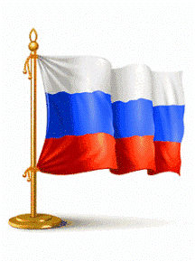
Интернет ресурсы
http://javasea.ru/uploads/posts/2013-03/1362660233_animaciya-flag-rossii.gif
http://talisman.sochi2014.com.images.1c-bitrix-cdn.ru/upload/iblock/1ce/1cef6baf64ab5fd31191aca89415c9bb.png
http://talisman.sochi2014.com.images.1c-bitrix-cdn.ru/upload/iblock/bf3/bf33442e5ca91009b90d648536b6c597.png
http://talisman.sochi2014.com.images.1c-bitrix-cdn.ru/upload/iblock/0cc/0cc7d3f84a23c7a9d80a2b65f71679a6.png
http://talisman.sochi2014.com.images.1c-bitrix-cdn.ru/upload/iblock/9e4/9e419927ea2c3e36976e50d4609c8f46.png
http://upload.wikimedia.org/wikipedia/ru/thumb/e/e3/Sochi_2014_-_Logo.svg/300px-Sochi_2014_-_Logo.svg.png
http://www.olympic-champions.ru/sportsman
http://www.gazeta.ru
http://rusbiathlon.ru/sportsmens/
http://sport.rbc.ru
http://news.sportbox.ru
Сайт: lanabugaeva.ucoz.ru
http://uchinfo.com.ua
http://my-hit.com/нас-не-догонят-олимпиада-сочи-2014

